Slide 1
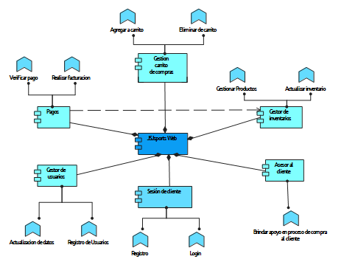
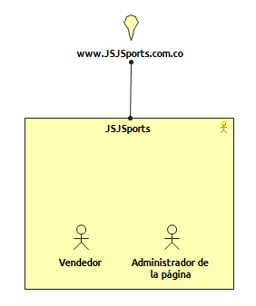
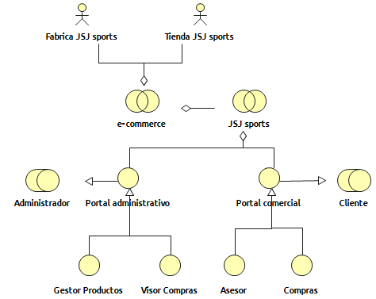
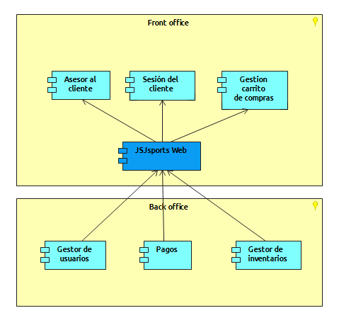
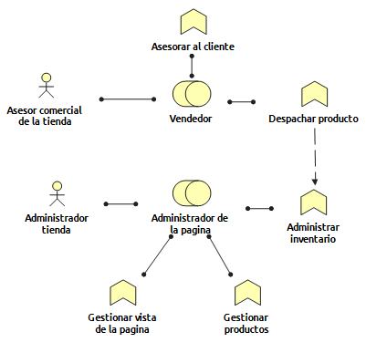
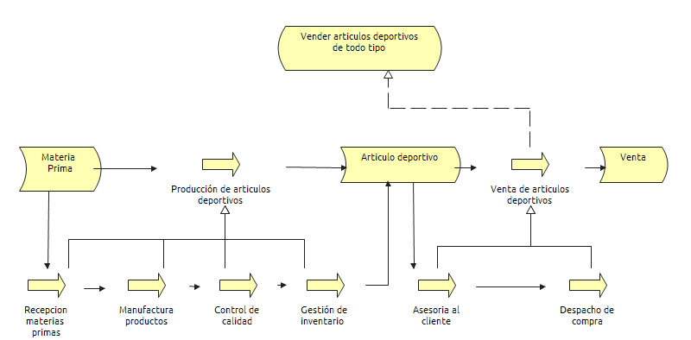
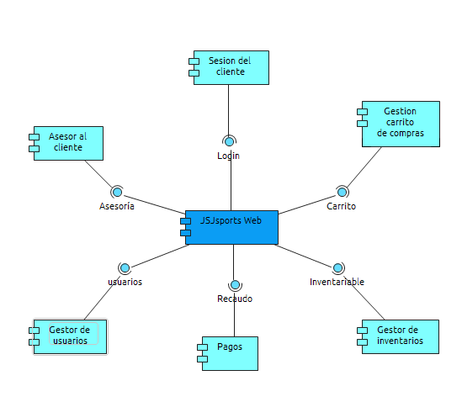
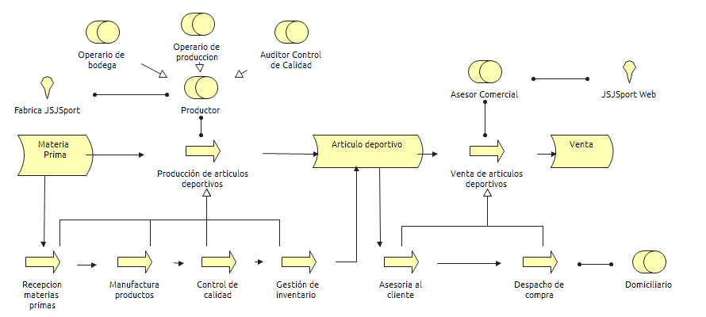
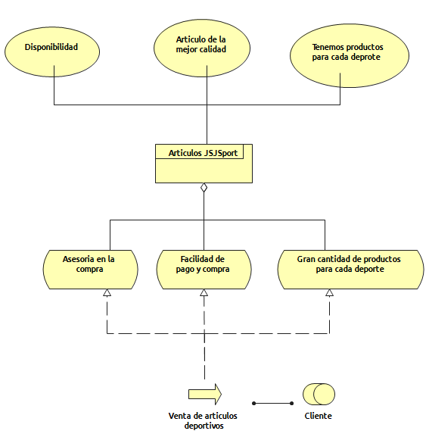
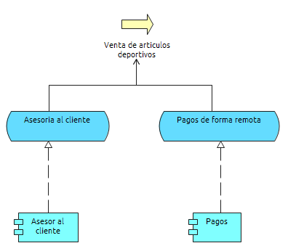
JSJSports Web
Tiendas JSJSports
Capa de Negocio
Capa de Aplicación
JSJ Sport S.A. es una empresa de Bogotá que se dedica al comercio de todo tipo de productos deportivos, para todo tipo de personas, lo que hace especial a JSJ Sport S.A. es que es una empresa Colombiana que manufactura sus productos en el interior del país y que tiene como principio el usar materias primas que sean estrictamente nacionales.
La empresa a pesar de contar con reconocimiento y prestigio local desea ampliar sus alcances de mercado de forma que llegue a un público mayor y que este pueda conocer la variedad y calidad de sus productos, esto no solo para el país de Colombia sino que también para muchos otros rincones del mundo.
Misión
JSJ Sport S.A. brinda soluciones en el campo del deporte a nivel nacional e internacional a través de la innovación, servicio y calidad de los productos que ofrecemos, nuestros recursos están destinados a contribuir con el desarrollo de la salud física y mental de cada uno de nuestros clientes durante sus entrenamientos deportivos.
Visión
JSJ una empresa líder en el mercado de implementos y artículos deportivos que busca posicionamiento en Colombia, brindando productos de alta calidad para la práctica del deporte tanto a nivel profesional como recreativo, ofreciendo soluciones para las distintas necesidades deportivas de nuestros clientes, estamos comprometidos a apoyar y mejorar la salud mental y física de nuestro público por medio de nuestros productos.
Objetivos
Comercializar productos deportivos a la medida de las necesidades de cada cliente.
Contar con un catalogo amplio de productos deportivos de cualquier disciplina considerada
como un deporte.
Asesorar al cliente para que escoja el producto que más le beneficie.
Proyecto:
Se plantea el diseño de una plataforma web de tipo e-commerce que permita mostrar los productos de JSJSports web y comercializarlo, la plataforma web contara inicialmente con las siguientes características:
Información de contacto con la tienda.
Muestra de los artículos y la cantidad disponible en bodega.
Plataforma de pago en línea.
Recibo de compra exitosa virtual.
Asesoría al cliente en el proceso de compra por medio de una ventana de comunicación con un asesor de la tienda.
Esta capa se modela el proceso de negocio de JSJSport web, es decir los eventos y funciones de cada una de las unidades de la empresa que son realizados por los diferentes roles que se ven involucrados en el negocio. En esta capa se ven los productos o artículos deportivos que se ofrecen a los clientes.
La capa de aplicación muestra cada uno de los componentes de la plataforma web y como estos se relacionan con otros para satisfacer las funciones con las que debe cumplir la aplicación.
Punto de vista Organización
Muestra a JSJSports como un actor general que contiene otros actores y la ubiación de estos.
Punto de vista Cooperación de Actor
Muestra los actores del negocio de JSJSports, los roles en lo que se relacionan y las interfaces que usan.
Punto de vista Comportamiento de Aplicación
Se observa que el componente principal (en el centro) de la empresa JSJSports esta conformado por 6 componentes diferentes los cuales cumplen con funciones diferentes en pro de realizar las ventas en línea de los artículos deportivos de la empresa.
Punto de vista Cooperación de Aplicación
Como se puede ver en la figura se divide la aplicación en dos ubicaciones una que es visible y a la cual tienen acceso todos los usuario de la tienda y que se conoce como front office y la otra corresponde a la contraparte del front, es decir, el back office el cual no es de acceso directo para el usuario, allí se tiene la lógica de la aplicación y el manejo de la persistencia de la misma.
Punto de vista Función de Negocio
Muestra las funciones del rol de vendedor y del administrador de la página y sus actores.
Punto de vista Proceso de Negocio
Muestra los 2 grandes procesos (y sus subprocesos) de JSJSports que permiten prestar el servicio de vender artículos deportivos.
Punto de vista Estructura de Aplicación
En este punto de vista podemos ver como los componentes se comunican con el componente central JSJSport Web por medio de interfaces, las interfaces son: asesoría, login, carrito, usuarios, recaudo e inventariable, estas se definirán en el api de la aplicación y permitirán que la aplicación central conozca cada uno de los componentes.
Punto de vista Cooperación de Proceso de Negocio
Relaciona los procesos de negocio con los roles y las ubicaciones.
Punto de vista Producto
Muestra lo que representa el producto (Artículos deportivos JSJSport) para el cliente, en valor y servicios.
Bibliografía
Punto de vista Uso de Aplicación
El proceso empresarial que soportara el sistema será el de la venta de artículos deportivos, de este proceso dependen 2 servicios, el primero es el de asesoría de cliente que se suple con ayuda del componente de asesor del cliente, el segundo servicio es el de hacer los pagos y las compras de forma remota y se suple con el componente de pagos.
Autores: Juan Sebastián Piedrahita González
Juan David Cubillos
Ingeniería de Sistemas
Universidad Distrital Francisco José de Caldas
Open Group . ArchiMate 2.0 Specification. Consultado el 27 de Agosto de 2017.
Sandro Bolaños. Farma Web. Consultado el 12 de Octubre de 2017.

Slide 2
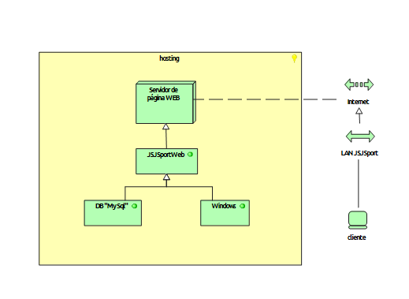
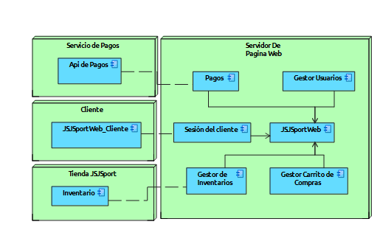
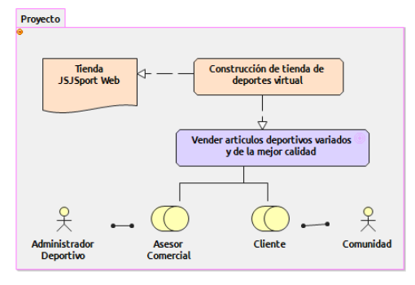
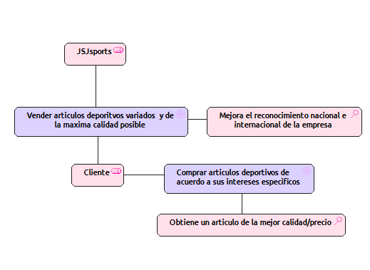
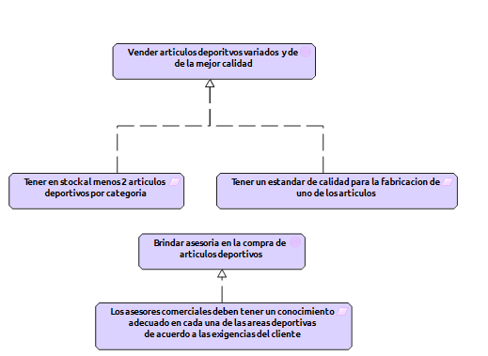
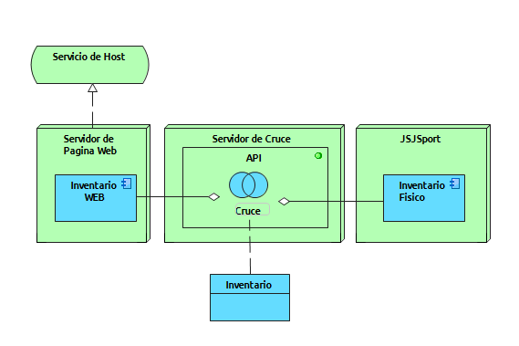
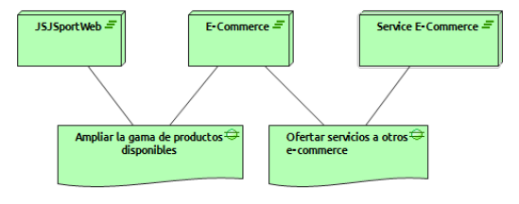
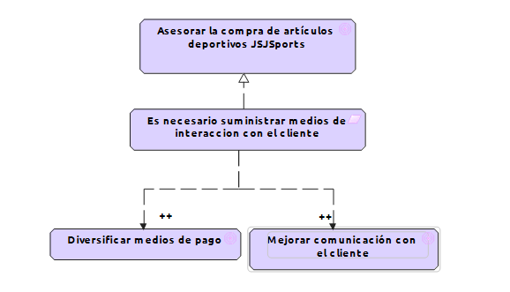
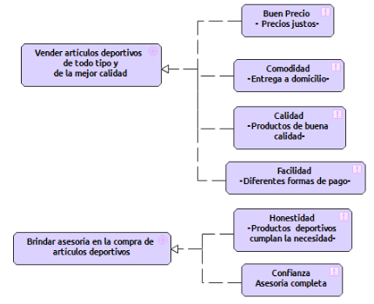
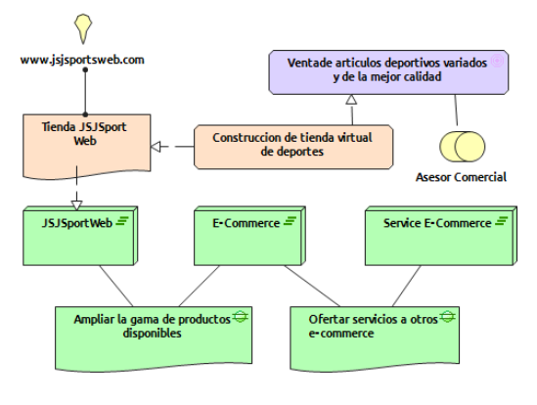
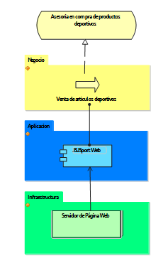
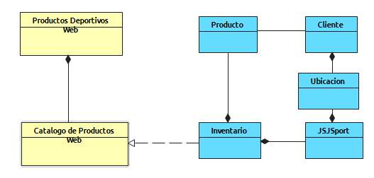
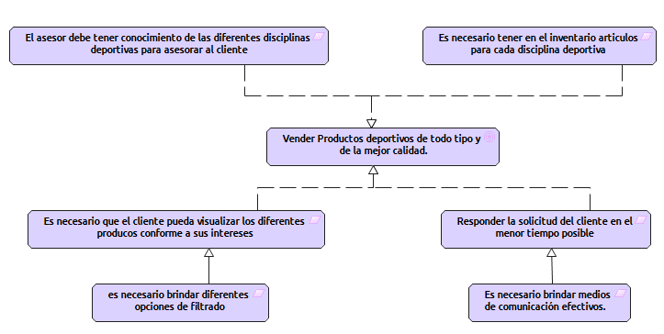
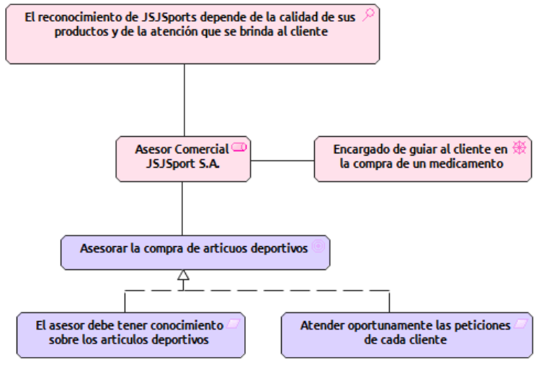
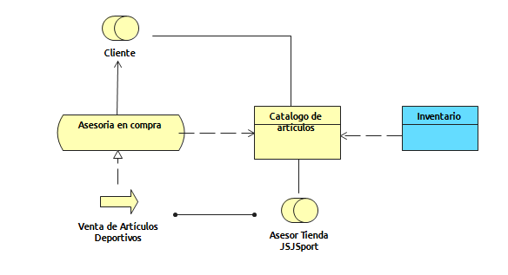
JSJSports Web
Capa de motivación
Capa de proyecto
Capa de Tecnología
La capa de proyecto muestra los aspectos principales del desarrollo del proyecto como sus liberables, objetivos e incluso muestra los hitos futuros.
Se modela los elementos de infraestructura de software y hardware necesarias para implementar la plataforma web de JSJSports.
Se utilizan para modelar las motivaciones, o razones, que subyacen en el diseño o cambio de alguna arquitectura empresarial. Estas motivaciones influyen, orientan y limitan el diseño. Las motivaciones reales están representadas por objetivos, principios, requisitos y limitaciones. Los objetivos que se buscan satisfacer son los mismos planteados por la empresa JSJSports que se pueden aplicar al desarrollo del proyecto web.
Punto de vista Stakeholder
Muestra las partes interesadas y sus objetivos.
Punto de vista Realización de objetivos
Muestra los objetivos principales y sus requerimientos.
Punto de vista de proyecto.
Se busca modelar el estado actual de la arquitectura hasta el punto deseado, en este caso el objeto deseado o entregable es la tienda web JSJSport, este es el resultado del proceso de construcción del mismo buscando satisfacer y cumplir el objetivo de vender artículos deportivos variados y de calidad.
Punto de vista Infraestructura
Muestra todo los elementos necesarios para implementar la aplicación web.
Punto de vista uso infraestructura Para cada nodo de la infraestructura se muestra la relación con los componentes y entre estos mismos.
Punto de vista de Migración
Como se ve se modela el entregable
del proyecto como un hito inicial que sirve como base para alcanzar a otros hitos (arquitecturas deseadas) luego de sortear algunos obstáculos o de realizar algunos procesos.
Punto de vista Organización e implementación
Muestra las colaboraciones de infraestructura y de la aplicación cuando esta se implementa.
Punto de vista de Contribución de Objetivos.
Muestra los objetivos y como garantizara cumplirlos.
Punto de vista de Principios
Por cada objetivo se definen los principios en que se basa.
Punto de vista Estructura de la información
Muestra los objetos que modelan la información necesaria para la aplicación y las relaciones que se tienen entre estos.
Punto de vista e Realización de Requerimientos
Para cada requerimiento se define como cumplirlo.
Punto de vista Stakeholder
Modela toda la motivación del proyecto basándose en el punto de vista del interesado Asesor Comercial.
Punto de vista de Realización del servicio
Muestra como los objetos se vinculan con los servicios.
Punto de vista de Migración e Implementación.
Se unen estos puntos de vista de migración e implementación por medio del entregable del proyecto y de la primera arquitectura hito puesto que ambos referencian a la tienda de JSJSports que se modela, además se especifica que todo esto se hará bajo el dominio de www.JSJSportsWeb.com.
Punto de vista de Capas
Refleja el modelamiento de todas las capas y como estas se conectan

